Slide 1
03- Flask
TIN100
13.11.2020

Slide 2

Flask
Rammeverk for webutvikling med Python
Håndterer http-spørringer
Enkelt å utvide
Rask API-utvikling
Enkel debugging
Inkluderer en utviklingsserver
Meget godt dokumentert

Slide 3
Alternativer til Flask
Django
Bedre for større prosjekter
Håndterer databasekommunikasjon
FastAPI
God ytelse
Enkelt
Automatisk dokumentasjon

Slide 4
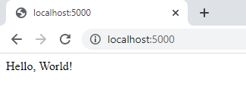
Hello World
from flask import Flask
app = Flask(__name__)
@app.route(‘/’)
def hello_world():
return 'Hello, World!’
app.run(debug=True)
Kjører på port 5000
http://127.0.0.1:5000/
http://localhost:5000/

Slide 5
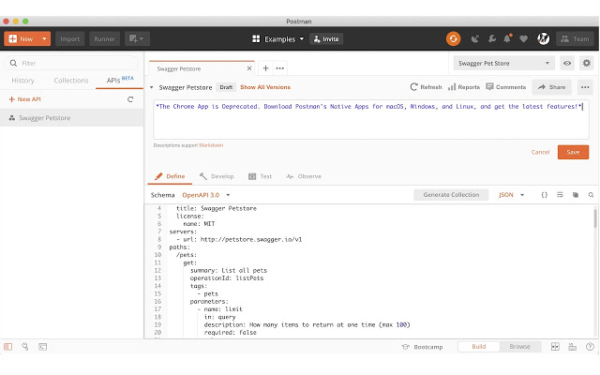
Postman
Verktøy for å teste API-er
Unngå å skrive test-kode
Generer API-dokumentasjon
Enkelt å dele tester
Gode Alternativer:
Insomnia
Enklere å bruke
Ikke like kraftig
cURL
Kommandolinjeverktøy
Python
requests

Slide 6
Ressurser
Grundig gjennomgang av API-teori og Flask:
https://programminghistorian.org/en/lessons/creating-apis-with-python-and-flask

